Slide 1
Действительные причастия настоящего времени.
РУССКИЙ ЯЗЫК, 6 КЛАСС, Ч. 2
Урок № 104. © ООО «Баласс», 2014.
Автор презентации:
Исаева Нина Александровна

Slide 2
Вспоминаем то, что знаем
Проверочный тест.
Действительное причастие
есть в словосочетании:
а) летающие бабочки
б) расчищенная дорожка
в) выполненное задание
г) накрытый скатертью
Действительное причастие
есть в словосочетании:
а) летающие бабочки
б) расчищенная дорожка
в) выполненное задание
г) накрытый скатертью
1. а; 2. в.
2. Страдательное причастие
есть в словосочетании:
а) подтаявший снег
б) разговорившийся с мамой
в) проверенная учителем
г) танцующие вальс
2. Страдательное причастие
есть в словосочетании:
а) подтаявший снег
б) разговорившийся с мамой
в) проверенная учителем
г) танцующие вальс
Проверьте себя

Slide 3
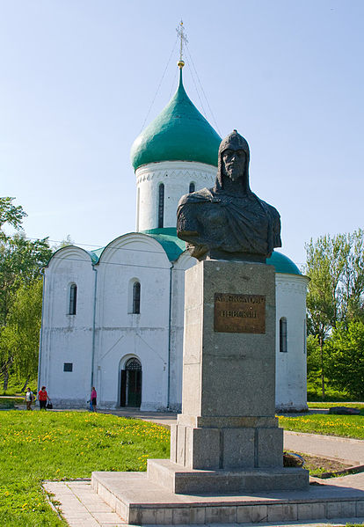
От чего зависит выбор суффиксов в
действительных причастиях настоящего времени?
Действительные причастия
настоящего времени
Определяем проблему урока
Прочитайте текст.
У обширного Плещеева озера, блещущего водной гладью, стоит старинный русский город Переславль-Залесский. Летописцы, славящие деяния русского народа, отмечают, что в тринадцатом столетии в городе княжил сам Александр Невский.
У обширного Плещеева озера, блещущего водной гладью, стоит старинный русский город Переславль-Залесский. Летописцы, славящие деяния русского народа, отмечают, что в тринадцатом столетии в городе княжил сам Александр Невский.
действительные,
настоящего времени
Найдите причастия.
Определите их разряд и время.
Назовите на основе этих признаков тему урока.
Предположите, какие могут возникнуть вопросы при изучении этой темы.

Slide 4
Открываем новые знания
Проанализируйте материал таблицы.
вид | от какой основы образуется | спряже-ние | суффик-сы
только от глаголов несовер-шенного вида | от основы настояще-го времени глаголов | от глаголов I спр. | -ущ- (-ющ-)
 |  | от глаголов II спр. | -ащ- (-ящ-)
От глаголов какого вида невозможно образование действительных причастий настоящего времени?
Сделайте вывод: от чего зависит выбор суффикса?

Slide 5
ЗАПОМНИ!
Основа настоящего времени глагола – это основа 3-го лица мн.ч.
Основа неопределённой формы
Основа настоящего времени
лечить
решать
лечат
реша^{й/}ут

Slide 6
Проанализируйте примеры:
[йу]
[йу]
решают – реша[й]–[у]т –> решающий
(от глаг. несов. в., основа наст. вр., I спр.)
несут –> несущий
(от глаг. несов. в., основа наст. вр., I спр.)
лечат –> лечащий (от глаг. несов. в., основа наст. вр., II спр.)
приносят –> приносящий (от глаг. несов. в., основа наст. вр., II спр.)
Назовите суффиксы причастий от глаголов
I спряжения, затем II спряжения.

Slide 7
Проверьте себя!
Действительные причастия настоящего времени образуются от основы настоящего времени глаголов несовершенного вида при помощи суффиксов -ущ- (-ющ-) (от глаголов I спряжения) и -ащ- (-ящ-) (от глаголов II спряжения).
Эти суффиксы являются формообразующими и не входят в основу слова.
Действительные причастия настоящего времени образуются от основы настоящего времени глаголов несовершенного вида при помощи суффиксов -ущ- (-ющ-) (от глаголов I спряжения) и -ащ- (-ящ-) (от глаголов II спряжения).
Эти суффиксы являются формообразующими и не входят в основу слова.

Slide 8
Заполните таблицу.
Особенности причастий разных разрядов
Разряд | Суффиксы | Примеры
Действит. прич. настоящ. времени
-ущ- (-ющ-) – I спр. -ащ- (-ящ-) – II спр. | темнеющий говорящий

Slide 9
Рефлексия
Выберите правильные утверждения (запишите номера в тетрадях).
1. Действительные причастия настоящего времени
образуются только от глаголов совершенного вида.
2. Выбор буквы гласного в суффиксах действительных
причастий настоящего времени зависит от спряжения глагола.
3. Действительное причастия настоящего времени образуется
с помощью суффикса -ущ- (-ющ-) от глаголов 2 спряжения.
4. Суффиксы причастий являются формообразующими.
5. Действительные причастия настоящего времени
образуются от основы настоящего времени глаголов.
1. Действительные причастия настоящего времени
образуются только от глаголов совершенного вида.
2. Выбор буквы гласного в суффиксах действительных
причастий настоящего времени зависит от спряжения глагола.
3. Действительные причастия настоящего времени образуются
с помощью суффикса -ущ- (-ющ-) от глаголов II спряжения.
4. Суффиксы причастий не входят в основу слова.
5. Действительные причастия настоящего времени
образуются от основы настоящего времени глаголов.
Проверьте себя
2, 4, 5
Notes:
√

